Slide 1


PHÒNG GIÁO DỤC VÀ ĐÀO TẠO QUẬN LONG BIÊN
TRƯỜNG MẦM NON HOA ANH ĐÀO
PHÒNG GIÁO DỤC VÀ ĐÀO TẠO QUẬN LONG BIÊN
TRƯỜNG MẦM NON HOA SỮA
Chủ đề: Hiện tượng tự nhiên
Đề tài: Bé bảo vệ môi trường
Giáo viên: Hoàng Thị Thu Hằng
Lĩnh vực: Phát triển nhận thức
Đề tài: Bé bảo vệ môi trường
Lứa tuổi: Mẫu giáo bé 3-4 tuổi
Giáo viên: Phan Thị Thanh Luyện

Slide 2
Bé làm gì để bảo vệ môi trường

Slide 3
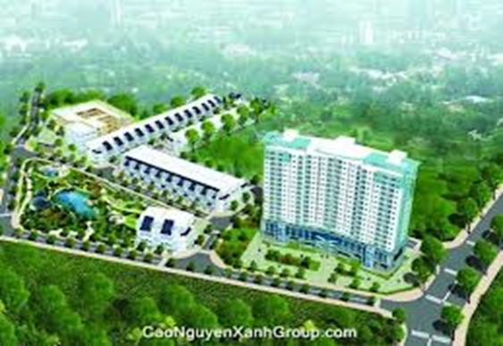
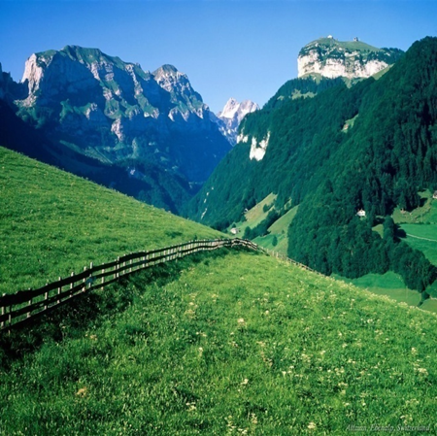
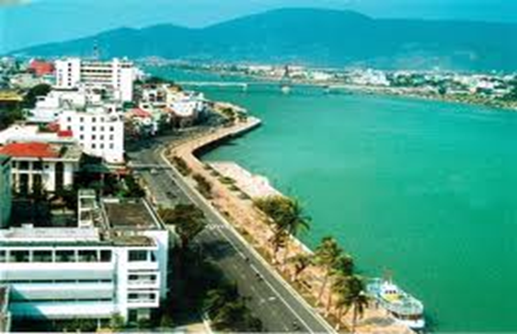
Môi trường là những gì xung quanh bé
Đường Phố
Cây cỏ
Nhà cửa
Núi sông

Slide 4
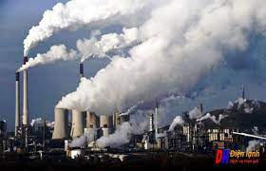

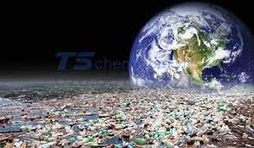
Thế nào là môi trường bị ô nhiễm

Slide 5
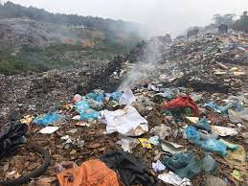

Slide 6
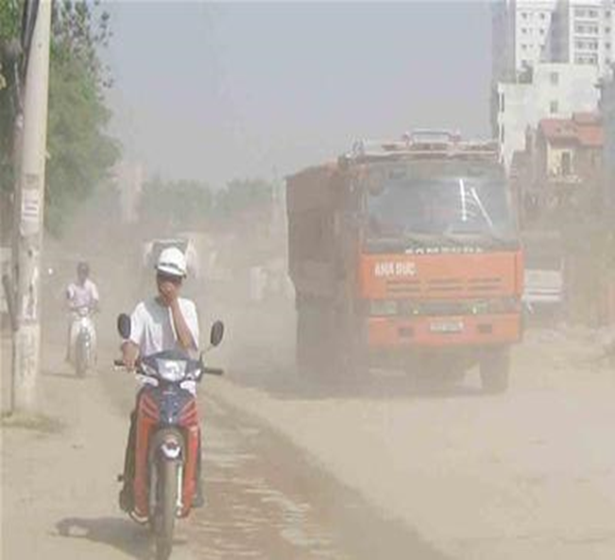
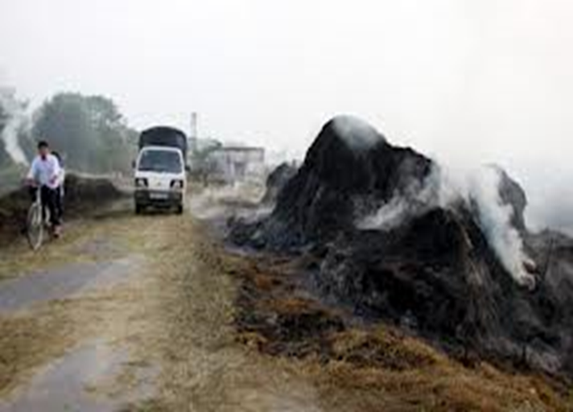
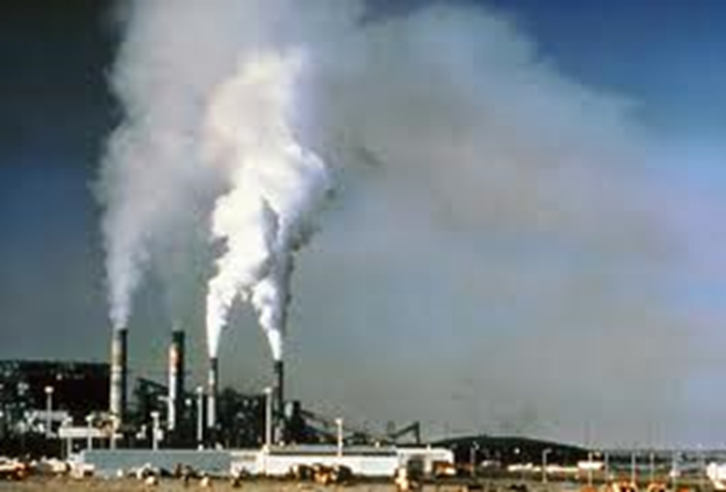

Slide 7
Vì sao môi trường bị ô nhiễm

Slide 8
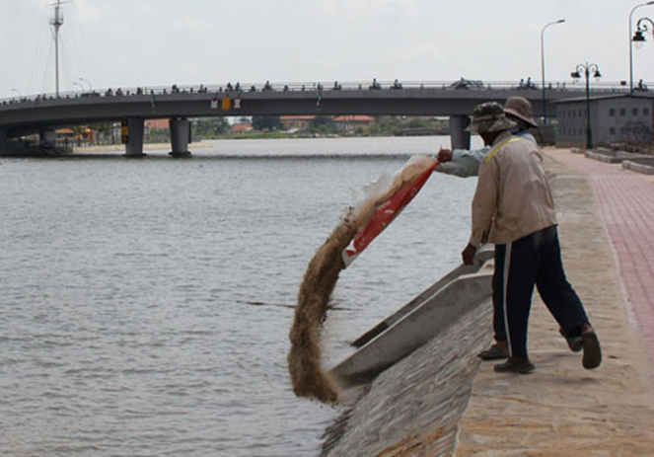
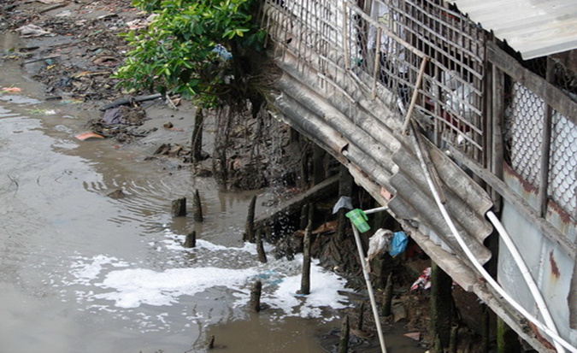
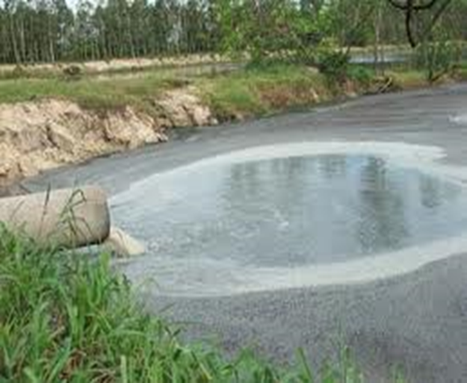
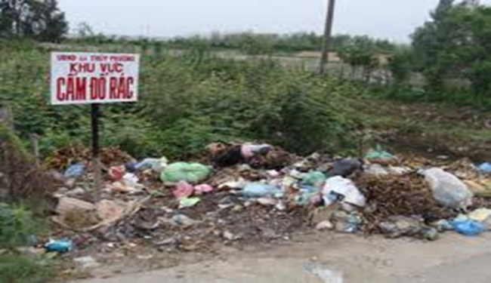
Xả rác bừa bãi
Nước thải sinh hoạt

Slide 9


Slide 10
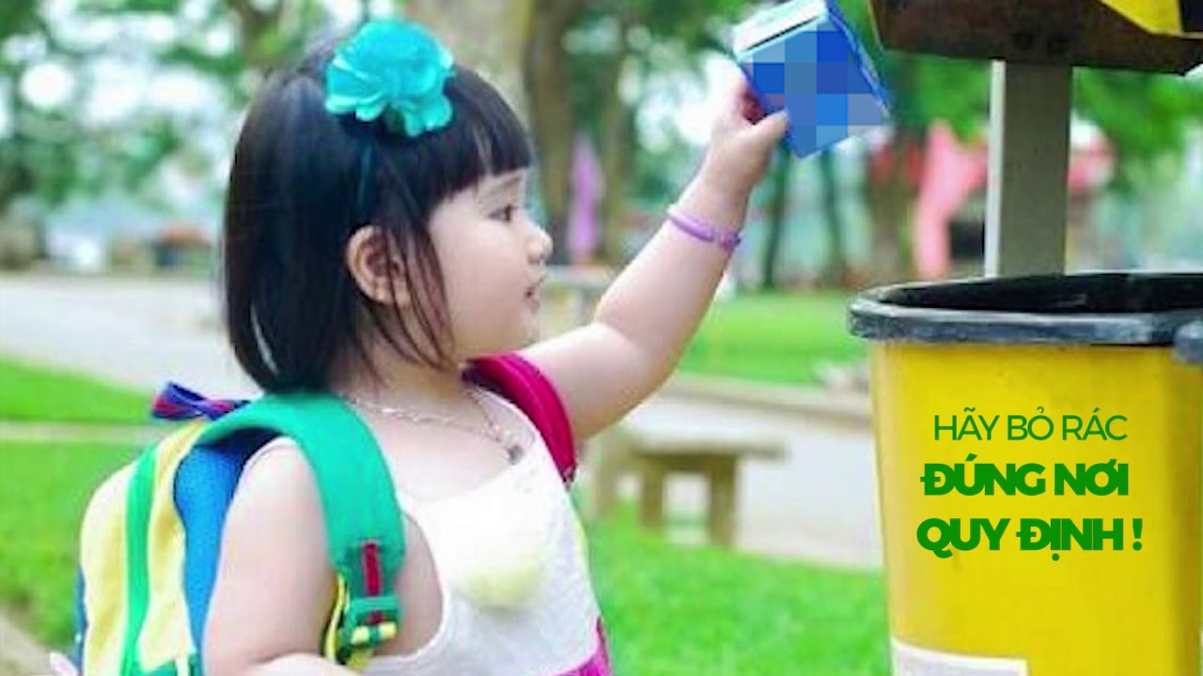
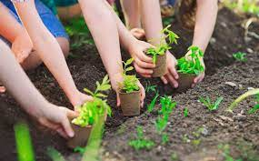
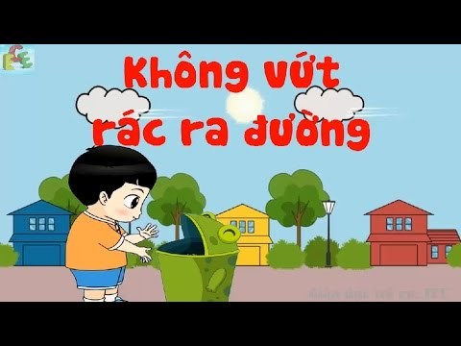
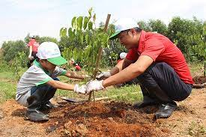
Bỏ rác đúng nơi quy định
Trồng nhiều cây xanh

Slide 11

Cùng nhau làm cho môi trường xanh sạch đẹp nhé!

